Slide 1
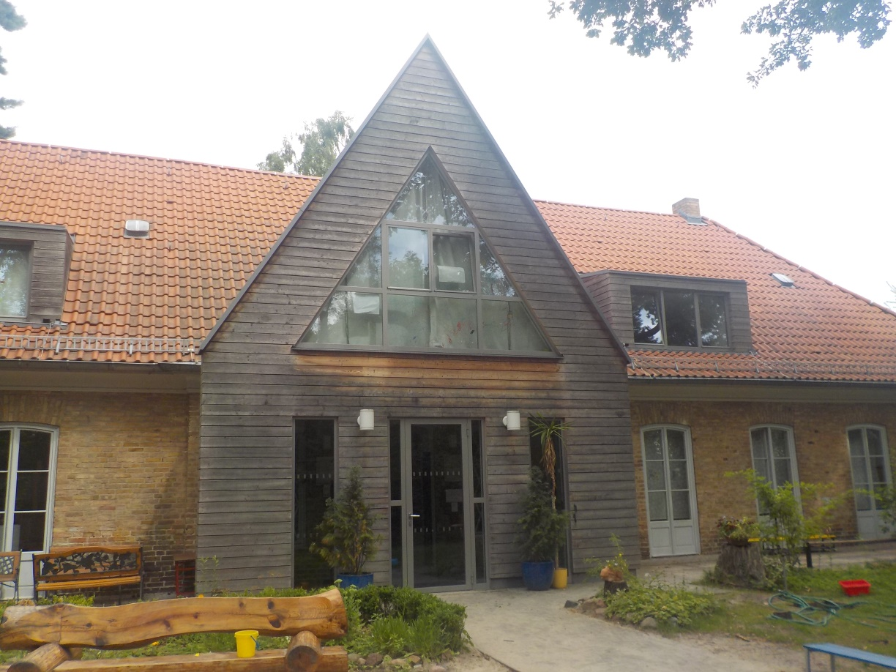
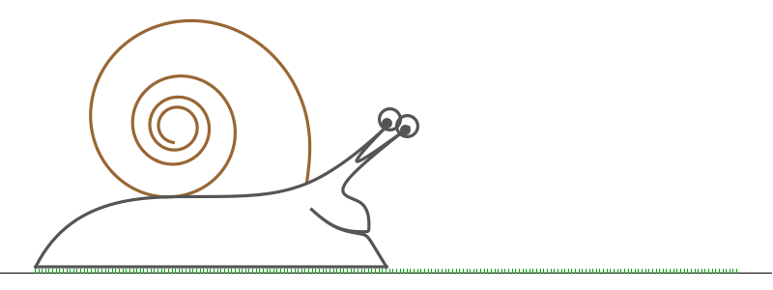
EJF-Tag Kita Waldhaus
Amundsenstraße 24 A 14469 Potsdam

Slide 2
Wir falten eine Taube
Die Taube im Logo des EJF hat für uns viele Bedeutungen – so steht sie unter anderem für unseren Träger, für die Verbindung zwischen all unseren Einrichtungen in allen Bundesländern und für Frieden und Freiheit.

Slide 3
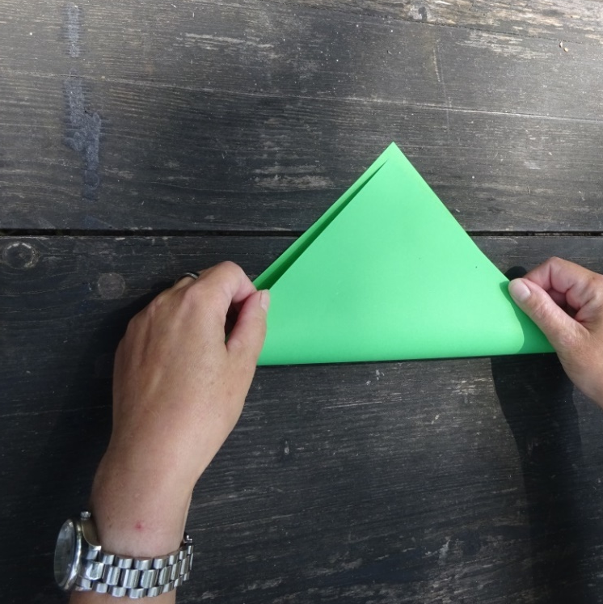
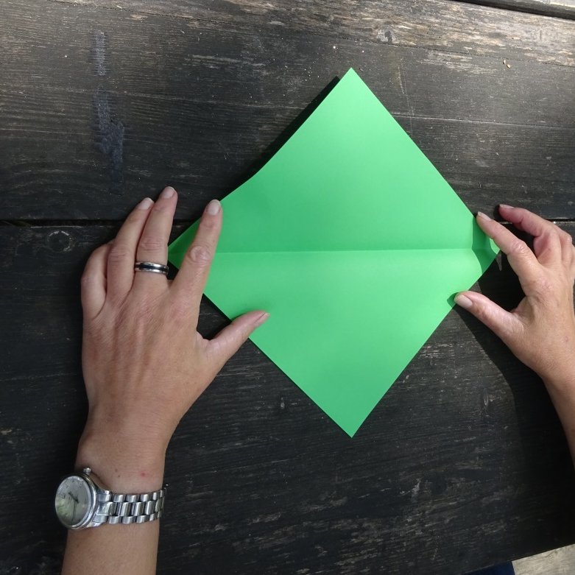
Pro Taube benötigen wir ein quadratisches Faltblatt.

Slide 4
Das Quadrat in beide Richtungen falten, sodass in der Mitte ein Kreuz entsteht.

Slide 5
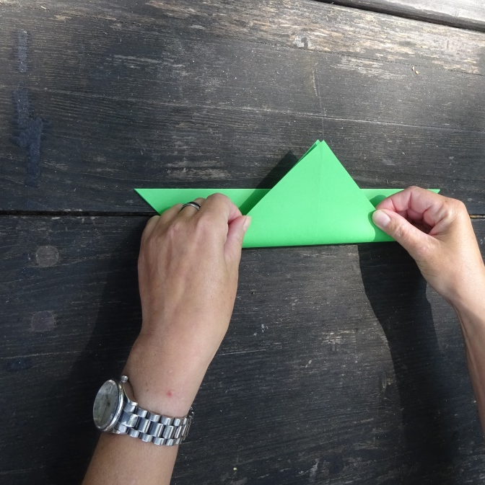
Spitze überlappend nach oben falten.

Slide 6
Die Spitzen teilen und eine Spitze wieder überlappend nach oben falten.
Jetzt die rechte auf die linke Spitze falten.

Slide 7
Für die Flügel werden die kurzen Seiten übereinander gefaltet.

Slide 8
Die schmale Seite nach unten klappen.

Slide 9
Für den Schnabel eine kleine Ecke nach vorn und nach hinten knicken

Slide 10
Zum Schluss den Schnabel nach innen drücken - und fertig ist unsere Taube.

Slide 11
Die fertig gefalteten Tauben kann man dann noch mit verschiedenen Materialien gestalten – wir haben uns für bunte Wackelaugen und verschiedenste bunte Federn entschieden!

Slide 12
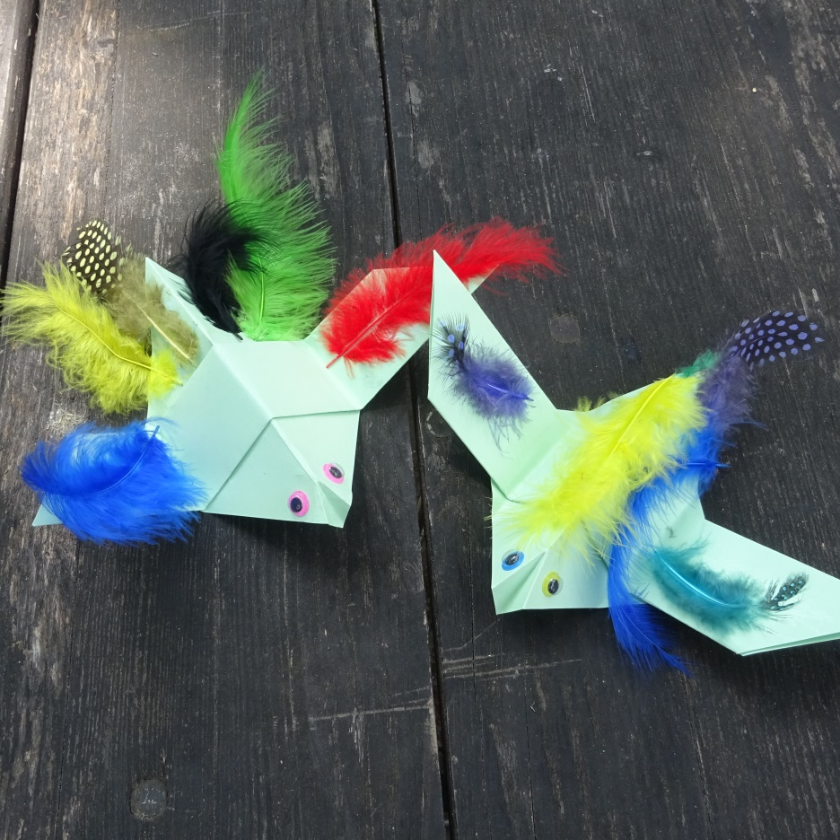

Slide 13
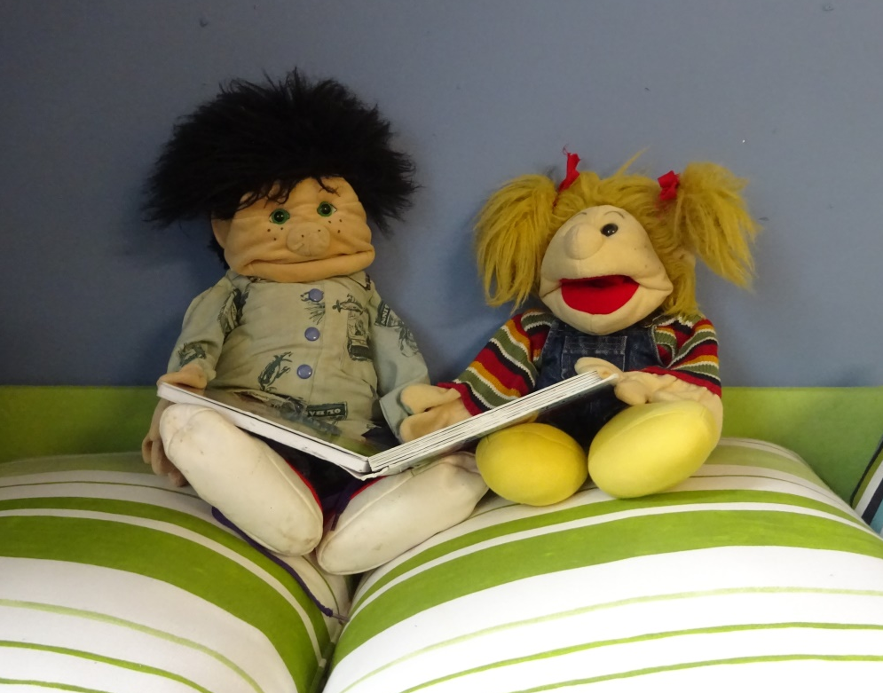
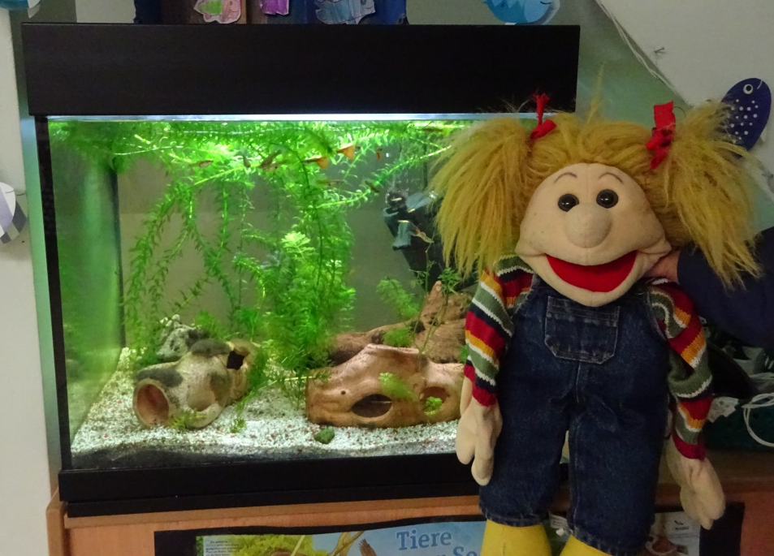
Paul und Paula möchten Ihnen auch noch ein paar ihrer Lieblingsorte in der Kita Waldhaus zeigen!
Wir sitzen gerne auf der Schmökercouch bei den Hasen und Igeln!
Auch das Aquarium im Raum der Spatzen finden wir spannend!

Slide 14
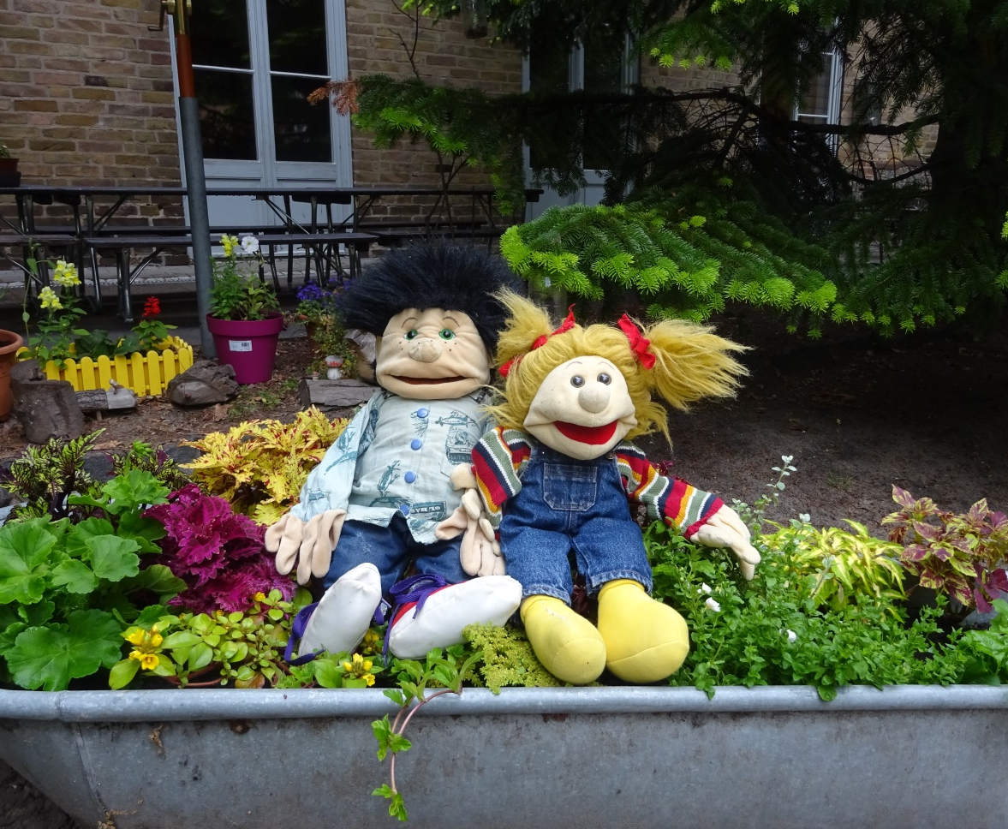
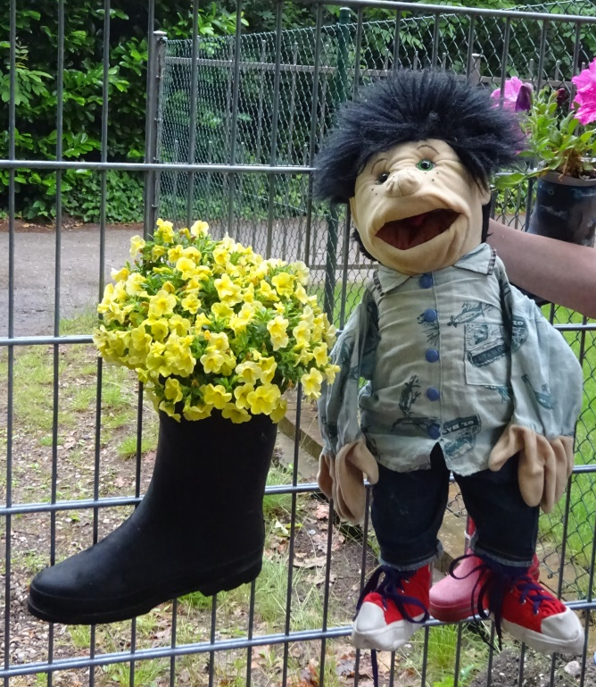
Wir freuen uns täglich über die vielen Blumen in der Kita!

Slide 15
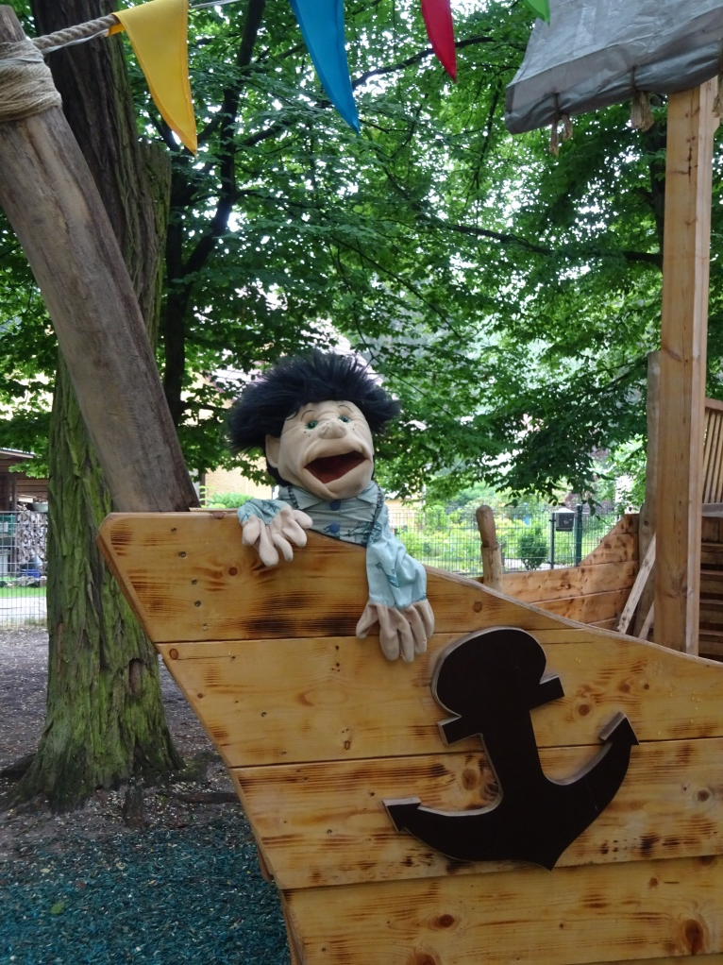
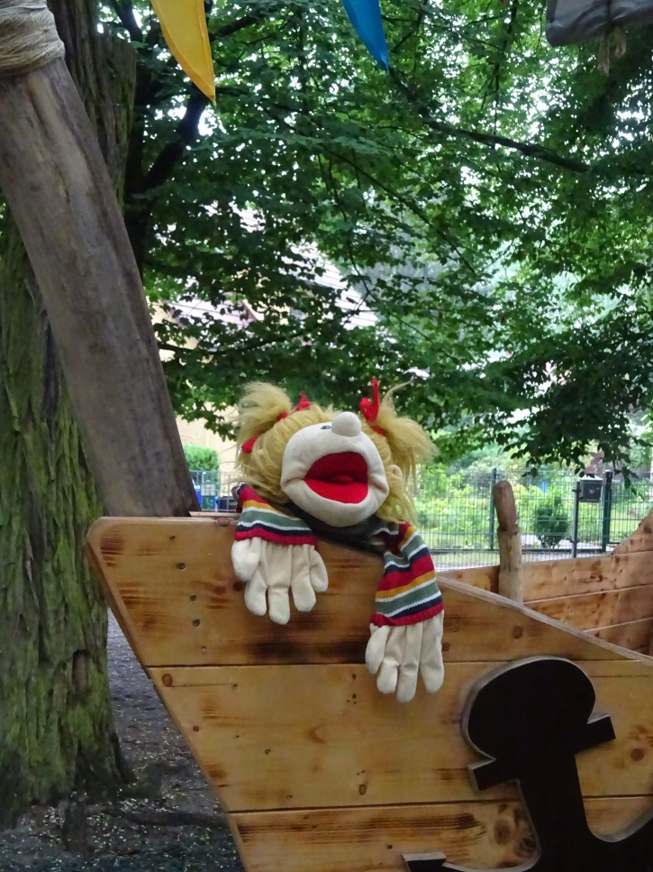
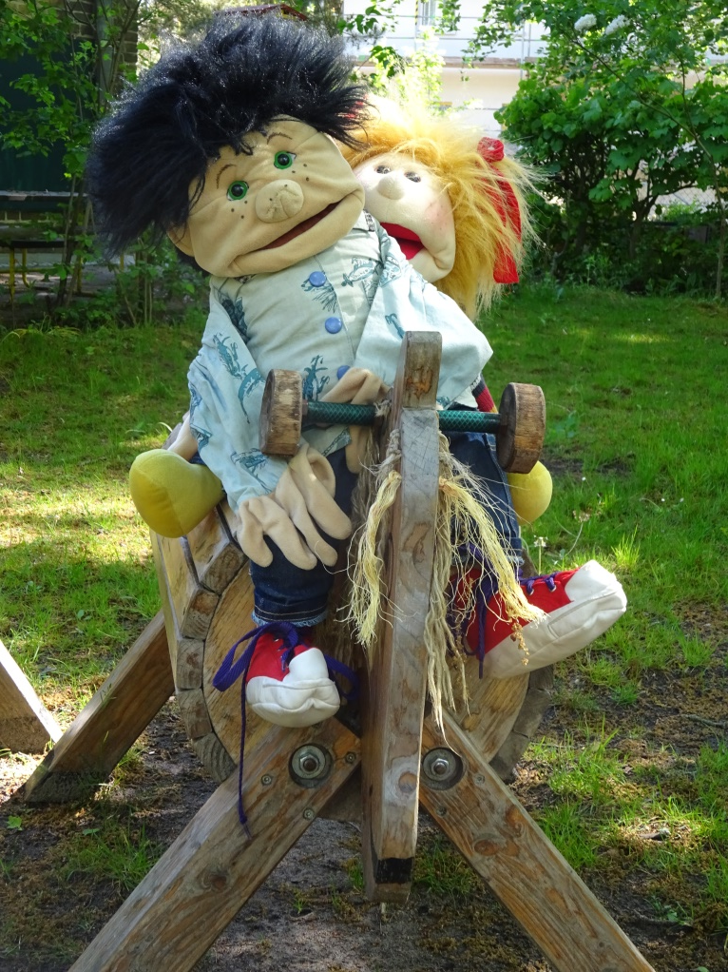
Gerne spielen wir auf unserem Schiff , das unser Hausmeister Falko gebaut hat. Es heißt „FARUTH“!
Und auf unseren Holzpferden, die Falko gebaut hat, reiten wir auch sehr gerne – das macht uns viel Spaß!

Slide 16
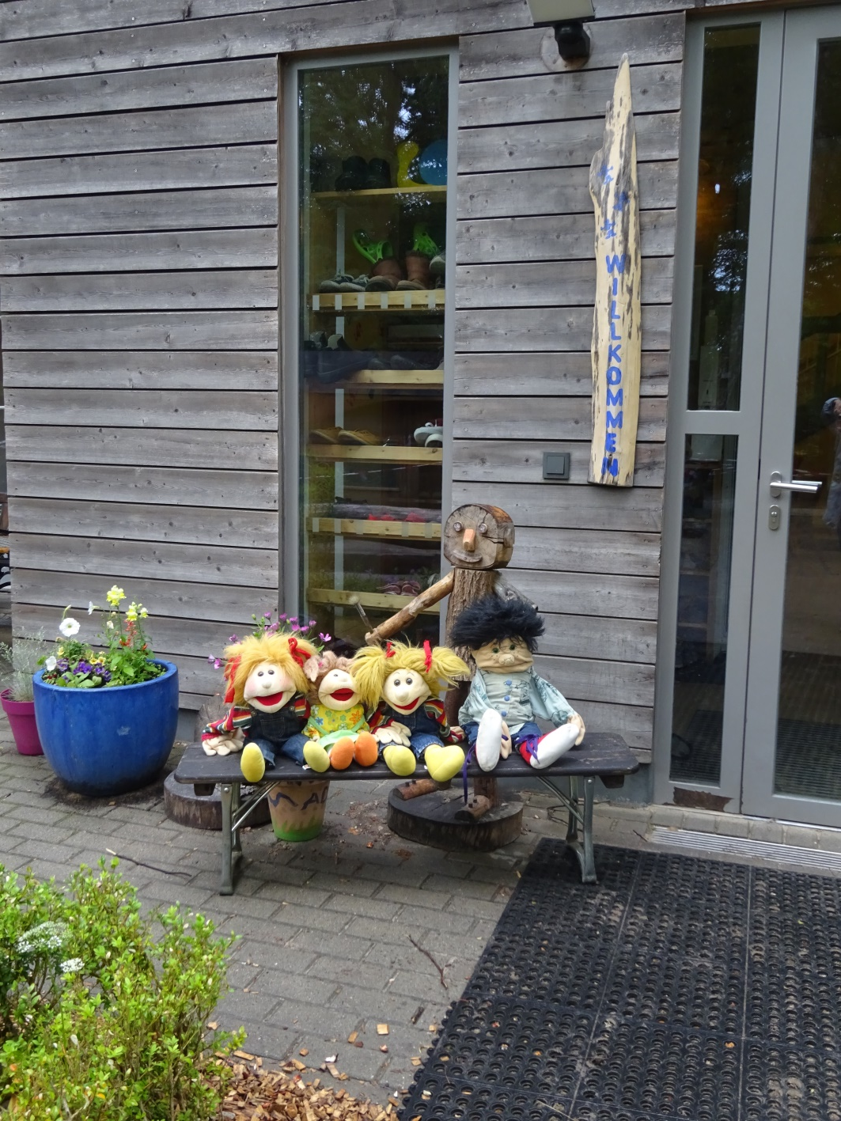
Wir würden uns freuen, Sie bald einmal im Waldhaus begrüßen zu können!
Frau Thiede und die Erzieher und Erzieherinnen der Kita Waldhaus!

